Slide 1
De Clovis à Charlemagne
Découverte du monde - Histoire
⇨ L’empire de Charlemagne

Slide 2
Nous continuons notre leçon d’histoire !
le moyen âge.
Cette leçon porte sur...

Slide 3
Souvenons-nous...
Pépin le Bref renverse le dernier roi mérovingien et se fait élire roi en 751. À sa mort, Charles (futur Charlemagne) lui succède.
Charles agrandit le royaume par de nouvelles conquêtes. Il remporte de nombreuses victoires et christianise les nouvelles provinces. Il devient Charlemagne (Carolus Magnus). En l’an 800, le pape le couronne empereur à Rome.

Slide 4
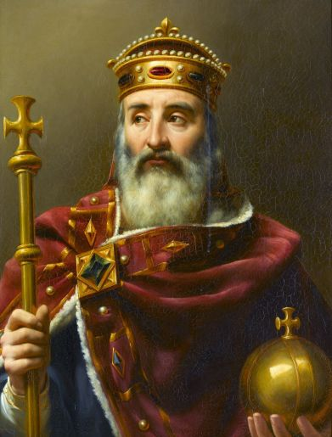
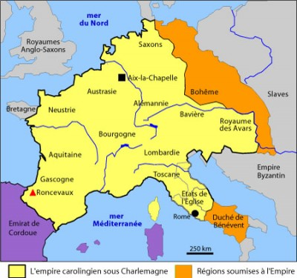
Nous continuons à parler de
Charlemagne.
Comme nous le savons, l’empire de Charlemagne est très étendu !
Il est donc impossible pour lui de tout contrôler.

Slide 5
Nous allons donc voir comment Charlemagne parvenait à régner sur son immense empire.

Slide 6
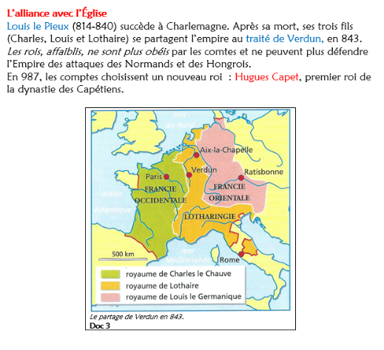
Pour ce faire, vous allez lire cette fiche documentaire,
qui vous permettra de répondre à ces questions.
Au travail !

Slide 7
Voyons ce que vous avez trouvé.
a) Qui doit rendre la justice dans les régions de l’empire ?
Les comtes.
b) Que doivent faire les missi dominici ?
Surveiller les comtes.
c) Que veut faire ouvrir Charlemagne dans chaque monastère ?
Une école.

Slide 8
Voyons ce que vous avez trouvé.
d) Comment s’appellent les trois parties de l’Empire après le traité de Verdun de 843 ?
Francie occidentale, Lotharingie, Francie Orientale.
e) Comment s’appelle le roi qui a été choisi en 987 ?
Hugues Capet.

Slide 9
En résumé...
Pour contrôler un tel empire, Charlemagne nomme des comtes qui rendent la justice, perçoivent les impôts et lèvent les armées. Il les fait surveiller par des envoyés de l’empereur : les missi dominici.
Louis le Pieux succède à Charlemagne en 814. Après sa mort, ses trois fils, se partagent l’empire au traité de Verdun en 843.

Slide 10
Notre séance portait sur la période du
moyen âge.
Entourons ce que nous avons évoqué.

